Slide 1
Optimalisasi Manfaat Kerjasama Internasional untuk Meningkatkan Kualitas Perguruan Tinggi
Balikpapan, 27Juni 2019

Slide 2
Internasionalisasi Pendidikan Tinggi dan Rencana Strategis Kemenristekdikti
2

Slide 3
Prioritas Kebijakan dan Strategi dalam Internasionalisasi Pendidikan Tinggi
 | World | Africa | Asia-Pacific | Europe | Latin America & Caribbean | Middle East | North America
Outgoing mobility opportunities for students (study, internships etc) | 44% | 29% | 40% | 49% | 45% | 18% | 43%
International student exchanges and attracting international students | 43% | 27% | 50% | 45% | 29% | 35% | 42%
International research collaboration | 40% | 46% | 52% | 41% | 35% | 32% | 23%
Strengthening international/intercultural content of curriculum | 31% | 29% | 33% | 30% | 27% | 25% | 40%
Joint and dual/double degree programmes | 30% | 24% | 27% | 35% | 27% | 30% | 17%
Outgoing mobility options for faculty/staff | 29% | 24% | 24% | 35% | 33% | 18% | 14%
International development and capacity building Projects | 17% | 27% | 14% | 17% | 13% | 22% | 18%
Hosting international scholars | 17% | 22% | 18% | 13% | 23% | 20% | 16%
Internationalization “at home” | 15% | 10% | 15% | 17% | 11% | - | 18%
Foreign language teaching as part of the Curriculum | 14% | 7% | 6% | 17% | 15% | 5% | 9%
Source: Egron-Polak & Hudson (2010) in BEELEN, Jos (2011). “Internationalisation at Home in a Global Perspective: A Critical Survey of the 3rd Global Survey Report of IAU”. In: “Globalisation and Internationalisation of Higher Education”

Slide 4
Alasan terhadap Internasionalisasi Pendidikan Tinggi
 | World | Africa | Asia-Pacific | Europe | Latin America & Caribbean | Middle East | North America
Improve student preparedness for a globalized/internationalized world | 30% | 19% | 31% | 27% | 39% | 22% | 39%
Internationalize curriculum and improve academic quality | 17% | 15% | 17% | 16% | 18% | 16% | 17%
Enhance international profile and reputation | 15% | 13% | 14% | 20% | 6% | 17% | 9%
Strengthen research and knowledge capacity Production | 14% | 24% | 15% | 13% | 16% | 22% | 8%
Increase the number, broaden and diversify source of students | 9% | 8% | 7% | 10% | 4% | 5% | 17%
Broaden and diversify source of faculty/staff | 4% | 3% | 6% | 4% | 3% | 10% | 2%
Increase faculty intercultural understanding* | 3% | 3% | 4% | 2% | 5% | 6% | 2%

Slide 5
Hambatan Internasionalisasi Perguruan Tinggi
 | World | Africa | Asia-Pacific | Europe | Latin America & Caribbean | Middle East | North America
Insufficient financial resources | 27% | 29% | 24% | 25% | 29% | 31% | 32%
Limited faculty interest and involvement | 11% | 11% | 11% | 13% | 9% | 10% | 8%
Limited expertise of staff and/or lack of foreign language proficiency | 11% | 11% | 12% | 11% | 12% | 11% | 6%
Administrative inertia, bureaucratic difficulties and/or lack of institutional policies and procedures | 8% | 8% | 6% | 10% | 8% | 9% | 8%
Too rigorous/inflexible curriculum to participate in internationally focused programmes, including Mobility. | 8% | 7% | 9% | 9% | 9% | 4% | 6%
Absence of strategy/plan to guide the process | 7% | 12% | 9% | 4% | 8% | 8% | 9%
Limited student interest | 6% | 4% | 6% | 6% | 5% | 12% | 13%
Source: Egron-Polak & Hudson (2010) in BEELEN, Jos (2011). “Internationalisation at Home in a Global Perspective: A Critical Survey of the 3rd Global Survey Report of IAU”. In: “Globalisation and Internationalisation of Higher Education”

Slide 6

Tujuan dan Sasaran Strategis Kemenristekdikti 2015-2019
Meningkatnya kualitas pembelajaran dan kemahasiswaan Pendidikan Tinggi
1
5
Menguatnya
Meningkatnya relevansi, kuantitas dan kualitas sumber daya manusia berpendidikan
tinggi, serta kemampuan Iptek dan inovasi untuk keunggulan daya saing bangsa
Meningkatnya
Kapasitas
Kualitas
Inovasi
kelembagaan
Iptek dan
Dikti
2
4
Meningkatnya
Meningkatnya
Relevansi dan
Relevansi, kualitas
produktivitas
dan kuantitas Sumber
Riset dan Pengembangan
Daya Iptek dan Dikti
3
Courtesy, Karoren Kemristekdikti

Slide 7
Prioritas Sasaran Strategis Dikti
2010-2014
2015-2019
AKSES
MUTU
MUTU
RELEVANSI
RELEVANSI
AKSES
DAYA SAING
DAYA SAING
TATA KELOLA
TATA KELOLA
Peningkatan Mutu Pendidikan Tinggi Merupakan Prioritas Pertama Dari Rencana Strategis Dikti 2015 - 2019

Slide 8


Program Kemenristekdikti 2015-2019
yang terkait dengan Kerjasama Nasional
Bidikmisi, Afirmasi Pendidikan Tinggi, Beasiswa SM3T/PPG/PPGT bagi Guru, Program Akademik Bela Negara, STOP Narkoba, Kreativitas dan Kewirausahaan Mahasiswa, KS Anti Radikalisme, Anti Terrorisme, Penguatan Pancasila
Peningkatan Kualitas Pembelajaran dan Kemahasiswaan Pendidikan Tinggi
Peningkatan Kualitas Kelembagaan Iptek Dan Dikti
Sains Tekno Park, Pusat Unggulan Iptek (Inovasi), Revitalisasi Politeknik(Pengembangan Teaching Industry), Peningkatan Prodi Unggul, World Class University
Peningkatan Relevansi, Kualitas, Dan Kuantitas Sumber Daya Iptek Dan Dikti
Beasiswa S2 dan S3 Dalam Negeri (BUDI, PSDMU)
Peningkatan Relevansi Dan Produktivitas
Riset Dan Pengembangan
Penguatan HKI, Publikasi Ilmiah, Paten, Berbagai program penguatan RISBANG, Penelitian INSINAS
Peningkatan Kapasitas Inovasi
Program Pemula Berbasis Teknologi (PPBT), Penguatan Inovasi Industri di PT, HAKTEKNAS

Slide 9
Program Kemenristekdikti 2015-2019
yang terkait dengan Kerjasama Internasional
Program Mobility untuk mahasiswa
Kompetisi Mahasiswa tingkat Internasional
Mutual Recognition
Peningkatan Kualitas Pembelajaran dan Kemahasiswaan Pendidikan Tinggi (DG Belmawa)
Science Techno Parks
KS Pusat Unggulan Iptek dengan Mitra asing
World Class Universities
Revitalisasi Politeknik untuk dikerjasamakan dgn mitra asing
Peningkatan Kualitas Kelembagaan Iptek Dan Dikti
(DG Kelembagaan)
Peningkatan Relevansi, Kualitas, Dan Kuantitas Sumber Daya Iptek Dan Dikti
Scholarship programs (degree, training, internship, mobility lecturers and staffs)
Infrastructure development
World Class Professors Diasporas
Peningkatan Relevansi Dan Produktivitas Riset Dan Pengembangan (DG Risbang)
Berbagai insentif di DG Risbang yang mendukung KS Internasional
Publikasi Internasional (KS dengan berbagai mitra asing)
Peningkatan Kapasitas Inovasi
Technoentrepreneurship capacity building (workshop, internship, conference, seminar)
Possibility of 2+2 scheme (B2B dengan G2G atau U2U) untuk komersialisasi hasil litbang/produk-produk inovasi

Slide 10
Kriteria penilaian QS WUR
Program Peningkatan Mutu

Slide 11
Aspek & bobot setiap Indikator dalam Klasterisasi PT 2018
Aspek | Indikator yang digunakan | Kode | Bobot
Sumberdaya Manusia (25%) | Persentasi dosen berpendidikan S3 | A1 | 0.45
 | Persentase dosen dalam jabatan Lektor Kepala dan Guru Besar | A2 | 0.45
 | Rasio jumlah mahasiswa terhadap dosen | A3 | 0.10
Kelembagaan (28%) | Akreditasi Institusi BAN-PT | B1 | 0.35
 | Akreditasi program studi BAN-PT | B2 | 0.50
 | Jumlah program studi terakreditasi internasional | B3 | 0.05
 | Jumlah mahasiswa asing | B4 | 0.05
 | Kerjasama perguruan tinggi | B5 | 0.05
Kemahasiswaan (12%) | Kinerja kemahasiswaan | C1 | 1.00
Penelitian dan Pengabdian kepada Masyarakat (30%) | Kinerja penelitian | D1 | 0.50
 | Kinerja pengabdian kepada masyarakat | D2 | 0.30
 | Jumlah artikel ilmiah terindeks per jumlah dosen | D3 | 0.20
Inovasi (5%) | Kinerja Inovasi | E1 | 1.00

Slide 12
Hasil Klasterisasi Perguruan Tinggi Non-Vokasi
Tahun 2018
Kelompok | Jumlah PT | Nilai Rataan
 |  | Kualitas SDM | Kelembagaan | Kemahasiswaan | Penelitian & PPM | Inovasi | Skor
Klaster 1 | 14 | 3.49 | 3.64 | 2.13 | 2.69 | 2.06 | 3.06
Klaster 2 | 72 | 2.36 | 3.08 | 0.71 | 1.30 | 0.57 | 1.96
Klaster 3 | 299 | 1.24 | 2.59 | 0.19 | 0.66 | 0.13 | 1.26
Klaster 4 | 1470 | 0.57 | 1.55 | 0.04 | 0.16 | 0.02 | 0.63
Klaster 5 | 155 | 0.36 | 0.00 | 0.01 | 0.03 | 0.01 | 0.10
Nasional | 2010 | 0.74 | 1.66 | 0.10 | 0.28 | 0.07 | 0.75

Slide 13
Laman Klasterisasi PT
http://pemeringkatan.ristekdikti.go.id

Slide 14
Perubahan Indikator dan Bobot dalam Klasterisasi 2019
No | INPUT |  | PROSES |  | OUTPUT |  | OUTCOME
 | 15% |  | 25% |  | 25% |  | 35%
1 | % dosen berpendidikan S3 |  | Jumlah program studi terakreditasi internasional |  | Jumlah artikel ilmiah terindeks per dosen |  | Kinerja Inovasi
2 | % dosen dalam jabatan Lektor Kepala dan Guru Besar |  | Akreditasi Institusi BAN-PT |  | Kinerja penelitian |  | % lulusan yang memperoleh pekerjaan dalam waktu 6 (enam) bulan
3 | Rasio jumlah mahasiswa terhadap dosen |  | Akreditasi program studi BAN-PT |  | Kinerja kemahasiswaan |  | Jumlah sitasi per dosen
4 | Jumlah mahasiswa asing |  | Pembelajaran Daring |  |  |  | Jumlah patent per dosen
5 | Jumlah dosen asing |  | Kerjasama perguruan tinggi |  |  |  | Kinerja pengabdian kepada masyarakat
6 |  |  | Kelengkapan Laporan PDDIKTI
7 |  |  | Laporan Keuangan
Total

Slide 15
Sumber Data-1
No | Kriteria | Sumber Data |  | Unit di Ristekdikti
INPUT (15%)
1 | % dosen berpendidikan S3 |  | PD DIKTI | PUSDATIN
2 | % dosen dalam jabatan Lektor Kepala dan Guru Besar |  | PD DIKTI | PUSDATIN
3 | Rasio jumlah mahasiswa terhadap dosen |  | PD DIKTI | PUSDATIN
4 | Jumlah mahasiswa asing |  | izinbelajar.ristekdikti.go.id | Dit. Pembinaan Kelembagaan PT
5 | Jumlah dosen asing |  | http://bit.ly/pelaporandosenasing2 | Dit. Karier dan Kompetensi SDM
PROSES (25%)
6 | Pembelajaran Daring | https://spada.ristekdikti.go.id/e-monitoring |  | Dit. Pembelajaran
7 | Kelengkapan Laporan PD DIKTI | PD DIKTI |  | PUSDATIN
8 | Laporan Keuangan |  |  | Sekretariat Jenderal
9 | Kerjasama perguruan tinggi | laporankerma.ristekdikti.go.id |  | Dit. Pembinaan Kelembagaan PT
10 | Akreditasi program studi BAN-PT | BAN-PT
11 | Akreditasi Institusi BAN-PT | BAN-PT

Slide 16
Sumber Data-2
OUTPUT (25%)
12 | Kinerja kemahasiswaan | simkatmawa.ristekdikti.go.id | Dit. Kemahasiswaan
13 | Jumlah artikel ilmiah terindeks per dosen | SCOPUS
14 | Kinerja penelitian | simlitabmas.ristekdikti.go.id | Dit. Sistem Riset dan Pengembangan
15 | Jumlah program studi terakreditasi internasional | bit.ly/ProdiAkreditasiInternasional | Dit. Penjaminan Mutu
OUTCOME (35%)
16 | Kinerja Inovasi | data.inovasi.ristekdikti.go.id | Dit. Sistem Inovasi
17 | Jumlah patent per dosen | sinta2.ristekdikti.go.id | Dit. Pengelolaan Kekayaan Intelektual
18 | Jumlah sitasi per dosen | sinta2.ristekdikti.go.id | Dit. Pengelolaan Kekayaan Intelektual
19 | Kinerja pengabdian kepada masyarakat | simlitabmas.ristekdikti.go.id | Dit. Sistem Riset dan Pengembangan
20 | % lulusan yang memperoleh pekerjaan dalam waktu 6 (enam) bulan | pkts.belmawa.ristekdikti.go.id | Dit. Kemahasiswaan

Slide 17
Kerjasama Akademik
2

Slide 18
Landasan hukum
Permendikbud No. 14 tahun 2014 ttg kerja sama PT di Indonesia
Isi:
kerja sama PT bertujuan meningkatkan efektifitas, efisiensi, produktifitas, kreatifitas, inovasi, mutu, dan relevansi pelaksanaan Tridharma PT untuk meningkatkan daya saing.
Prinsip-prinsip kerjasama :
  Mengutamakan kepentingan pembangunan nasional;
  Menghargai kesetaraan mutu;
  Saling menghormati;
  Menghasilkan peningkatan mutu pendidikan;
  Berkelanjutan;
  Mempertimbangkan keberagaman kultur yang bersifat lintas daerah, nasional, dan/atau internasional.

Slide 19
Perguruan Tinggi dapat melakukan kerjasama bidang akademik dan/atau bidang non-akademik dengan perguruan tinggi lain, dunia usaha, atau pihak lain, baik dalam maupun luar negeri.
Kerjasama dapat dilakukan dengan modus penawaran dan/atau permintaan yang diselenggarakan dengan pola :
    pembimbing-dibimbing; dan/atau
    Kolaborasi.

Slide 20
Jenis Program Kerja Sama
1 Program Gelar Bersama (Joint Degree);
2 Program Gelar Ganda (Double/Dual Degrees)
2a Program Gelar Ganda Reguler dan
2b Program Gelar Ganda Percepatan (Akselerasi)
Program Gelar Bersama dan Program Gelar Ganda dapat dilaksanakan melalui
Program Alih Kredit (Credit Transfer)
Program Ambil Kredit (Credit Earning)
Program Kembaran (Twinning)
Program Pembimbingan Bersama dalam Penelitian (Joint Supervision)
Pelaksanaan 4 (empat) program tersebut di atas dapat dilakukan melalui Program Pertukaran Mahasiswa dan/atau Dosen (Student and/or Academic Staff Exchange).

Slide 21
Program Gelar Bersama (Joint Degree)
Dilakukan sekurang-kurangnya oleh dua PT
Program studi sama, jenjang sama
Menghasilkan satu gelar S-1, S-2, atau S-3
Harus memperhatikan kedekatan bidang ilmu (bidang serumpun);
Kesetaraan akreditasi PTDN dan PTLN sekurang-kurangnya B atau kategori “baik”;
Kerjasama harus bersifat “Reciprocal”
Hak cipta atas kurikulum, HAKI (paten), legalisasi ijazah, dan hal lain yang bersifat fundamental wajib dituangkan dalam MOA
Mahasiswa menjalankan Gelar Bersama apabila telah menempuh beban studi kurikulum inti sesuai dengan kompetensi utama, atau telah menempuh beban studi sedikitnya 50% dari total beban studi yang dipersyaratkan di PT asal
Lulusan program Gelar Bersama memperoleh dua ijazah (diploma) yang diterbitkan oleh PT asal dan PT mitra untuk satu jenjang kualfikasi (degree)
Setiap ijazah wajib dilengkapi dengan Surat Keterangan Pendamping Ijazah (SKPI)/ Diploma Supplement.

Slide 22
Program Gelar Ganda Reguler (1)
Dilakukan oleh satu atau dua PT atau lebih pada program studi yang berbeda dengan jenjang yang sama untuk menghasilkan dua gelar (degree) yang merupakan pengakuan atas hasil pendidikan pada strata1 (S-1), strata2 (S-2), atau strata3 (S-3);
Program Gelar Ganda Reguler dapat dilaksanakan apabila program studi yang bekerja sama memiliki kesamaan minimum 50% dari total beban studi;
Program studi yang melaksanakan Program Gelar Ganda memiliki akreditasi sekurang-kurangnya B;
Kerjasama harus bersifat “Reciprocal”
Hak cipta atas kurikulum, HAKI (paten), legalisasi ijazah, dan hal lain yang bersifat fundamental wajib dituangkan dalam MOA

Slide 23
Program Gelar Ganda Reguler (2)
Mahasiswa yang mengikuti Program Gelar Ganda Reguler harus telah menempuh minimum 25% dari total beban sks program studi ke I di perguruan tinggi A, dengan IPK minimum 3,25.
Lulusan Program Gelar Ganda Reguler dapat memperoleh dua gelar (degree) dengan dua ijazah (diploma) yang diterbitkan oleh PT A dan PT B untuk satu jenjang kualifikasi (degree) yang sama;
Dua ijazah (diploma) dari dua gelar (degree) yang diperoleh ditandatangani oleh pimpinan masing-masing PT, dan setiap ijazah dilengkapi dengan Keterangan Tambahan Ijazah (Diploma Supplement) yang dapat menjelaskan proses dan keluaran (outcomes) dari Gelar Ganda Reguler
Notes:
Akses ke laman ijinkerma.ristekdikti.go.id

Slide 24
Program Alih Kredit
Program Alih Kredit adalah program yang dilaksanakan dengan cara saling mengakui proses pendidikan yang dilakukan di antara program studi yang sama dengan jenjang yang sama / berbeda atau di antara program studi yang berbeda dengan jenjang yang sama;
Program Alih Kredit dilaksanakan bila mahasiswa mengambil mata kuliah yang diberikan oleh PT-Mitra yang sebetulnya juga diberikan di PT-Asal; oleh sebab itu jumlah sks PT mitra yang dapat diakui oleh PT asal adalah maksimum 50% dari total beban sks;
Pernyataan pengakuan atas jumlah sks yang diambil di PT-Mitra dituliskan pada transkrip mahasiswa dengan dilengkapi Keterangan Tambahan Ijazah (Diploma Supplement) yang dapat menjelaskan proses dan keluaran (outcomes) dari program kerja sama tersebut.
Dapat diselenggarakan oleh program studi minimal terakreditasi C.

Slide 25
Program Ambil Kredit
Program Ambil Kredit adalah program yang dilaksanakan dengan cara saling mengakui proses pendidikan yang dilakukan di antara program studi yang sama dengan jenjang yang sama / berbeda atau di antara program studi yang berbeda dengan jenjang yang sama;
Program Ambil Kredit dilaksanakan bila mahasiswa mengambil mata kuliah yang diberikan oleh PT-Mitra tetapi tidak diberikan oleh PT-Asal;
Jumlah sks PT-Mitra yang dapat diakui oleh PT-Asal adalah sebanyak-banyaknya 50% dari total sks kurikulum;
Pernyataan pengakuan atas jumlah sks yang diambil di PT-Mitra dituliskan pada transkrip mahasiswa dengan dilengkapi Keterangan Tambahan Ijazah (Diploma Supplement) yang dapat menjelaskan proses dan keluaran (outcomes) dari program kerja sama tersebut.
Dapat diselenggarakan oleh program studi minimal terakreditasi C.

Slide 26
Rekruitmen Mahasiswa Peserta
Mahasiswa peserta program kerja sama adalah mahasiswa reguler yang telah diterima oleh PT asal; jadi, tidak ada calon mahasiswa yang sejak awal diterima khusus untuk program kerja sama.
Seleksi berdasarkan prestasi akademik harus dilakukan terhadap mahasiswa yang akan mengikuti program kerjasama mengingat beban studi yang akan dijalani lebih berat dibandingkan mahasiswa program reguler; seleksi harus dilakukan secara transparan dan objektif untuk mengurangi risiko kegagalan program.

Slide 27
Hal-hal yang perlu menjadi perhatian dalam pelaksanaan program JD/DD
Profile PT Mitra dan program studi
Dokumen Kerjasama (MoU/MoA/IA) : definisi, durasi, tugas dan tanggungjawab, dll.
Reciprocal Approach
Keberlanjutan studi
Kesiapan sumber daya (SDM dan Infrastrukture)
Pemetaan kurrikulum
Pengakuan credit/mata kuliah yang diambil
Pola Pembelajaran
Durasi pelaksanaan pendidikan
Biaya pelaksanaan kegiatan
Surat Keterangan Pendampiing Ijasah/Diploma Supplement

Slide 28
Contact Person
Purwanto Subroto (Kasubdit Kerjasama PT)
Hp. 081399664725
Adhrial Refaddin (Kasi Kerjasama LN)
Hp. 081297974648
3. Annisa Pranowo (Kasi Kerjasama DN)
Hp. 08161493952
Alamat email : subdit.kermapt@ristekdikti.go.id

Slide 29

PERAN INTERNATIONAL RELATIONS OFFICE DI PERGURUAN TINGGI
Fasilitator dalam hubungan internasional (pendidikan, penelitian dan pengabdian pada masyarakat)
Promotor: Proaktif dalam mempromosikan perguruan tinggi ke dunia luar (harus siap dengan data dan informasi)
Komunikator: berkomunikasi secara efektif dan aktif untuk memberikan pelayanan informasi dan pelayanan prima kepada jejaring internasional (baik yang sudah ada di dalam perguruan tinggi maupun yang masih dalam perencanaan)
Eksekutor dalam berbagai agenda yang berkaitan dengan hubungan internasional
Networker: berjejaring ke dalam dan ke luar
perguruan tinggi

Slide 30

PEMBERIAN IJIN KERJASAMA
Merujuk pada ketentuan dalam Permendikbud no 14 Tahun 2014
Kerja Sama yang diselenggarakan oleh Perguruan Tinggi harus mendapatkan Izin dari Menteri melalui Direktorat Jenderal terkait.
Kerja Sama Bergelar (Joint Program) → Subject of Approval (khusus PTN-non BH dan PTS)
Kerja Sama → dilaporkan

Slide 31
Laman Izin Kerja Sama
http://ijinkerma.ristekdikti.go.id

Slide 32
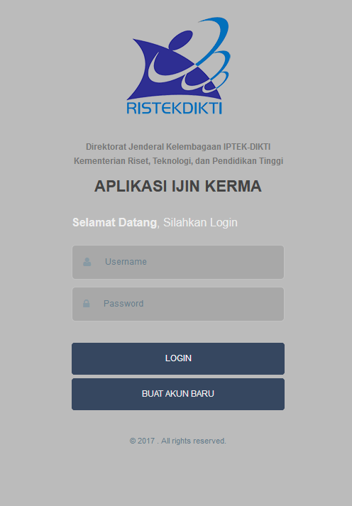

Slide 33
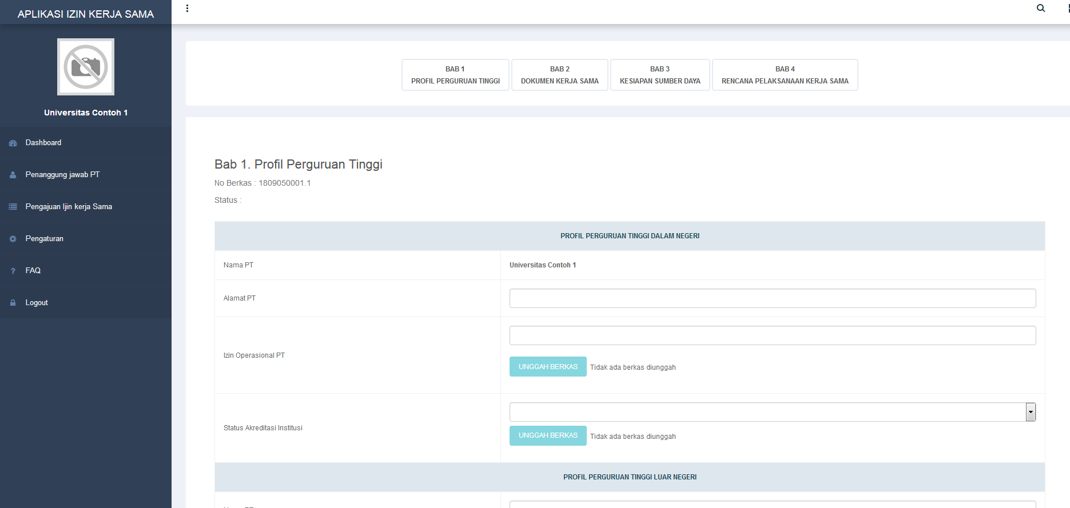

Slide 34
Surat Keterangan Pendamping Ijasah (Diploma Supplement)
2

Slide 35
Data dan Informasi SKPI
Logo dan Kop Surat Perguruan tinggi
Informasi tentang identitas diri pemegang SKPI
  Nama Lengkap
  Tempat dan tanggal lahir
  Nomor Induk Mahasiswa
  Tahun Masuk
  Tahun Lulus
  Nomor Ijazah
  Gelar/sebutan lulusan

Slide 36
Data dan Informasi SKPI
3. Informasi tentang identitas Penyelenggara Program
  SK Pendirian
  Nama Perguruan Tinggi
  Nama Program Studi
  Jenis pendidikan (akademik, vokasi, atau profesi)
  Jenjang pendidikan
  Jenjang kualifikasi sesuai KKNI
  Persyaratan penerimaan
  Bahasa pengantar kuliah
  Sistem penilaian
  Lama studi reguler
  Jenis dan jenjang pendidikan lanjutan
  Status profesi (bila ada)

Slide 37
Data dan Informasi SKPI
4. Informasi tentang kualifikasi dan hasil yang dicapai
  Berisi Capaian Pembelajaran (CP) lulusan
5. Informasi tentang Sistem pendidikan tinggi di Indonesia dan Kerangka kualifikasi Nasional Indonesia

Slide 38
Data dan Informasi SKPI
6. Bagian Penandatanganan SKPI
  Tanggal
  Tandatangan
  Jabatan (Rektor/ Ketua/ Direktur atau mendelegasikan kewenangannya kepada pejabat di bawahnya)
  Nama Jelas
  Nomor Identifkasi pejabat penandatangan
  Cap PT (official stamp)
  7. Akuntabilitas SKPI
  Bahwa PT bertanggung jawab sepenuhnya atas semua informasi yang disampaikan pada SKPI ini

Slide 39
Data dan Informasi SKPI
  8. LAMPIRAN
  Deskripsi berikut merupakan pilihan dan disampaikan sebagai lampiran yang berisi tambahan informasi terkait dengan prestasi lulusan (selama menjadi mahasiswa) dapat ditambahkan disini seperti perolehan penghargaan atau keikutsertaan yang bersangkutan dalam berbagai organisasi yang kredibel, perolehan sertifikat dari organisasi yang kredibel.
  9. Akuntabilitas Lampiran SKPI
  Bahwa lulusan bertanggung jawab sepenuhnya atas semua informasi yang disampaikan pada Lampiran SKPI ini

Slide 40
Data dan Informasi SKPI
Catatan Resmi: (bagian ini dicantumkan sebagai footnote)
diterbitkan oleh perguruan tinggi yang berwenang menerbitkan ijazah sesuai dengan paraturan perundang-undangan yang berlaku.
hanya diterbitkan setelah mahasiswa dinyatakan lulus dari suatu program studi secara resmi oleh perguruan tinggi.
diterbitkan dalam Bahasa Indonesia dan Bahasa Inggris
yang asli diterbitkan mengunakan kertas khusus (barcode/hologram security paper) berlogo perguruan tinggi, yang diterbitkan secara khusus oleh perguruan tinggi
Penerima SKPI dicantumkan dalam situs resmi Perguruan Tinggi

Slide 41
Contoh SKPI
2

Slide 42
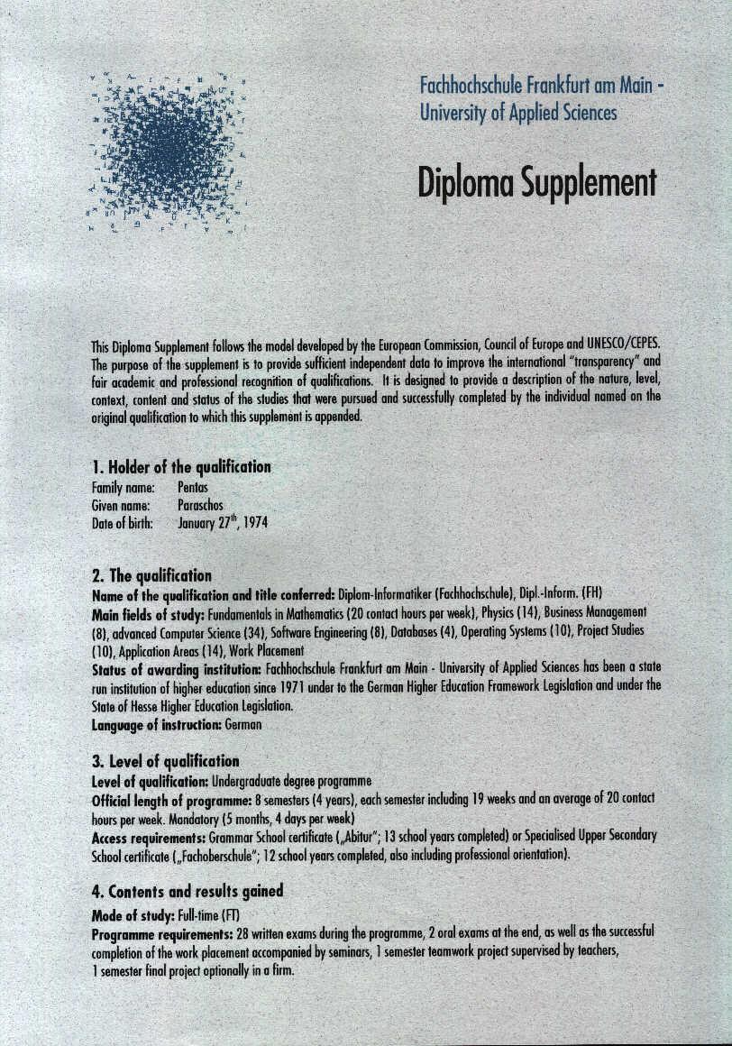
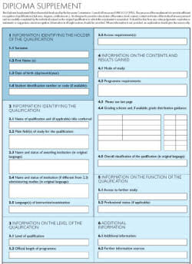
DIPLOMA SUPPLEMENT

Slide 43
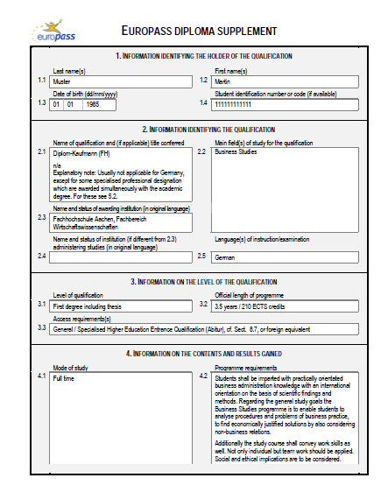
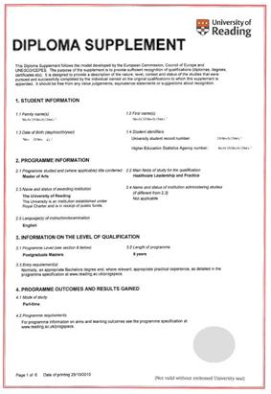
DIPLOMA
SUPPLEMENT

Slide 44
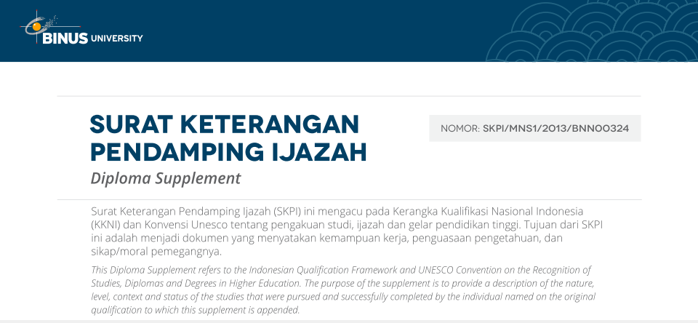
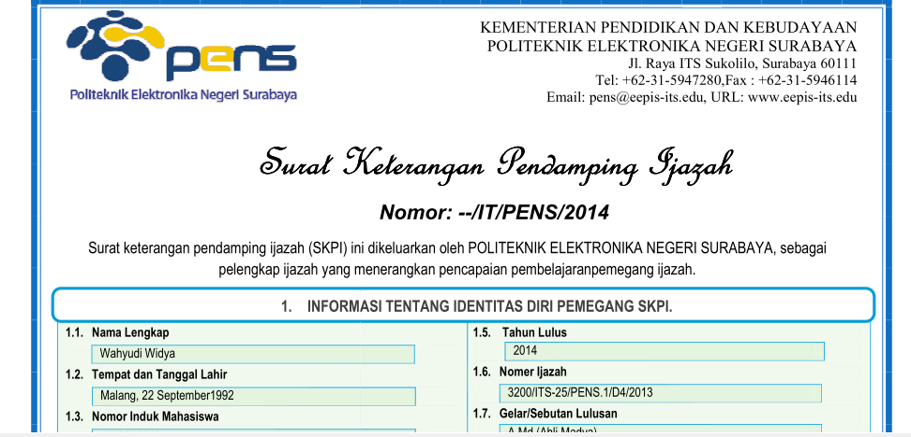

Slide 45
TERIMAKASIH

